Slide 1
État des lieux de la Réglementation européenne – FinTech
Joan Carette
Partner | Simont Braun
Finance Innovation
18 novembre 2025

Slide 2
Simont Braun - ‘Full service’ avec un focus sur la finance
À propos de nous
Fondé en 2003
Basé à Bruxelles, actif dans toute l'Union européenne
Cabinet d'excellence en droit des affaires indépendants
Simont Braun est un cabinet d’avocats belge indépendant de premier plan où des avocats passionnés, proposent des solutions juridiques innovantes et pragmatiques.
Nous couvrons tous les domaines du droit des affaires (droit européen et belge) et apportons une assistance de qualité aux entreprises, des start-ups aux multinationales, dans leurs projets multidisciplinaires et leurs litiges complexes.
Cabinet ‘Full service’ reconnu pour son expertise en services financiers et en FinTech, au service de clients belges et internationaux de premier plan.
Simont Braun / Finance Innovation – Conférence 18 11 2025 – Introduction

Slide 3
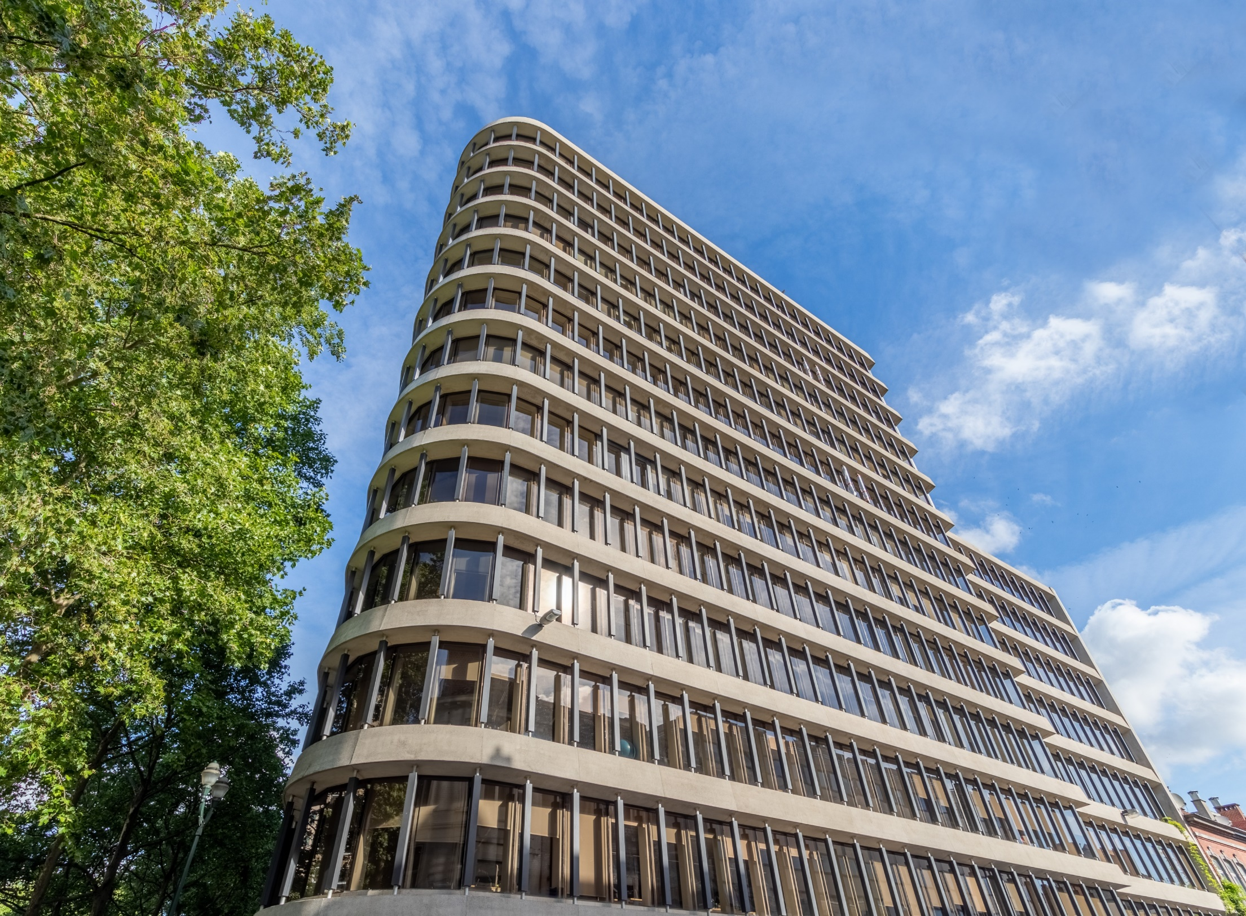
Département ‘Digital Finance’ Domaines d’expertise
Services bancaires
Services de paiement
Crédits et prêts
Services d’assurances
Services d’investissements
Crypto-actifs
Services techniques
Simont Braun / Finance Innovation – Conférence 18 11 2025 – Introduction

Slide 4

Département ‘Digital Finance’ Activités principales
Analyse réglementaire
Demande d’agrément
Rédaction contractuelle
Contrôle de conformité AML, RGPD et DORA
Règlement des litiges
Screening de produits
Simont Braun / Finance Innovation – Conférence 18 11 2025 – Introduction

Slide 5



Département ‘Services Financiers’ Reconnaissance du marché
Tier 1
SERVICES FINANCIERS
REGULATORY
“Strong team, exceptional knowledge and practical expertise. Ability to translate complex matters into straightforward legal advice”
Tier 1
FINTECH
“Simont Braun have been incredible partners to work with - highly reliable, responsive and well-thought-through advice has been provided to all our queries”
Tier 1
ASSURANCE
“The team was very responsive, able to understand our unique position within the insurance market, and timely guided us through the process of establishing business operations in Brussels”
Band 1
FINTECH
“Simont Braun offers insights into the nuanced requirements of the regulator that you cannot learn from reading the regulations”
Tier 1
SERVICES FINANCIERS
REGULATORY
“Very timely, precise and practical. This is a difficult legal matter, but Simont Braun is very knowledgeable in regulatory law and provides great service”
Simont Braun / Finance Innovation – Conférence 18 11 2025 – Introduction

Slide 6
Chronologie
DMA
eIDAS 2
IPR
Digital Fairness Act
DSA
PSD1
PSD2
Data Act
PSD3 / PSR
eIDAS
NIS 1
NIS 2
Digital Omnibus
EMD2
SEPA
DORA
CRA
CCD 1
RGPD
MiCA
AI Act
FiDA
DGA
E-Privacy
CCD 2
Market Infrastructure
AMLD 4
AMLD 5
DLT
AMLD 6
CSA
CRR 1
CRR 2
CER
CRR 3
Cloud and AI Development Act
CRD 3
CRD 4
CRD 5
TFR
CRD 6
AI Liability
2007
2008
2009
2010
2011
2012
2013
2014
2015
2016
2017
2018
2019
2020
2021
2022
2023
2024
2025
2026
2027
2028
2029
2030
Texte adopté
Date d'adoption estimée
Texte retiré (date de retrait)
Simont Braun / Finance Innovation – Conférence 18 11 2025 – Réglementation en vigueur

Slide 7
État des lieux de la réglementation européenne
Sujet | Instrument | N° | Entrée en vigueur | Entrée en application
Cybersécurité | NIS 2 | 2022/2555 | 16 janvier 2023 | 17 octobre 2024
 | DORA | 2022/2554 | 16 janvier 2023 | 17 janvier 2025
 | Cyber Resilience Act | 2024/2847 | 12 novembre 2024 | 11 décembre 2027 (full)
 | Critical Entities Resilience Directive | 2022/2557 | 16 janvier 2023 | 18 octobre 2024
 | Cyber Solidarity Act | 2025/38 | 4 février 2025 | 4 février 2025
Data et vie privée | RGPD | 2016/679 | 24 mai 2016 | 25 mai 2018
 | Data Governance Act | 2022/868 | 23 juin 2022 | 24 septembre 2023
 | Data Act | 2023/2854 | 11 janvier 2024 | 12 septembre 2025
 | eIDAS 2 | 2024/1183 | 20 mai 2024 | 21 novembre 2026
 | E-Privacy (règlement) | Retiré en février 2025
Blockchain | MiCA | 2023/1114 | 29 juin 2023 | 30 décembre 2024
 | Transfer of Funds Regulation | 2023/1113 | 29 juin 2023 | 30 décembre 2024
 | DLT Pilot Regime (règlement) | 2022/858 | 22 juin 2022 | 23 mars 2023
Simont Braun / Finance Innovation – Conférence 18 11 2025 – Réglementation en vigueur

Slide 8
État des lieux de la réglementation européenne
Sujet | Instrument | N° | Entrée en vigueur | Entrée en application
Intelligence artificielle | AI Act | 2024/1689 | 1 août 2024 | 2 août 2027 (full)
 | AI Liability Act | Retiré en février 2025
 | Cloud and AI Development Act | En négociation
AI + RGPD | Digital Omnibus | En négociation
Paiement E-money Open Banking | PSD 2 | 2015/2366 | 13 janvier 2018 | 14 septembre 2019
 | SEPA | 260/2012 | 31 mars 2012 | 1 février 2014
 | IPR | 2024/886 | 8 avril 2024 | 9 octobre 2025
 | PSD 3 / PSR | En négociation | TBC: Q1 2026 | TBC: 2027-2028
 | FiDA | En négociation
AML Prudentiel | AMLD 6/AMLR/AMLA | 2024/1640 | 9 juillet 2024 | 10 juillet 2027
 | CRD 6 | 2024/1619 | 9 juillet 2024 | 11 janvier 2026 (full 2027)
 | CRR 3 | 2024/1623 | 9 juillet 2024 | 1 janvier 2025
 | CCD 2 | 2023/2225 | 19 novembre 2023 | 20 novembre 2026
Simont Braun / Finance Innovation – Conférence 18 11 2025 – Réglementation en vigueur

Slide 9
État des lieux de la réglementation européenne
Sujet | Instrument | N° | Entrée en vigueur | Entrée en application
Supervision | Capital Markets integration | En négociation
Digital euro | Digital euro | En négociation
Plateformes et services numériques | DSA | 2022/2065 | 16 novembre 2022 | 17 février 2024
 | DMA | 2022/1925 | 1 novembre 2022 | 2 mai 2023
 | Digital Fairness Act | En négociation
* *
*
Simont Braun / Finance Innovation – Conférence 18 11 2025 – Réglementation en vigueur

Slide 10
Joan Carette
Merci!
joan.carette@simontbraun.eu

